Slide 1
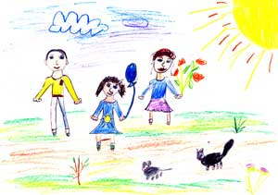
Наши семьи

Slide 2
Вещь, свято хранимая

Slide 3
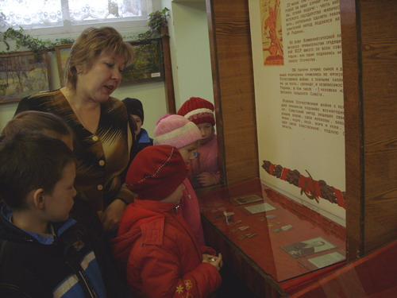
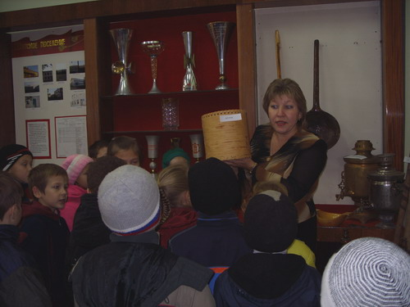
Посещение музея
с. Вятское
Приятно узнать
в фотографиях
своих родственников
Знакомство
с экспозициями музея

Slide 4
Вещь,
свято хранимая
Классная семейная книга

Slide 5
I Подготовительный этап
Гипотеза
«Если глубже изучим свои
родственные корни, то узнаем
много интересных фактов
из истории семьи»

Slide 6
II Основной этап
Помни корни свои
и стар и млад,
это вашей семьи
история…»
Книга
о семейных отношениях
XIV век

Slide 7
I Раздел
«Помни корни свои и стар и млад»

Slide 8
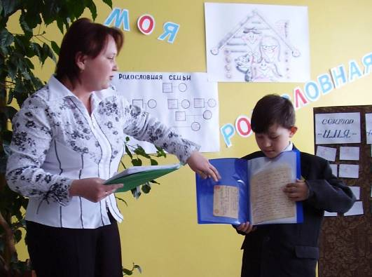
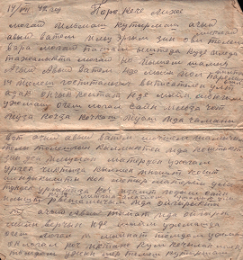
28 февраля 2007г.
конкурс
«Моя родословная»
Семейная реликвия –
письма с фронта
Проект
«Моя родословная»

Slide 9
II Раздел
«Кем я особенно могу гордиться в своей семье»

Slide 10
III Раздел
«Семейная реликвия»

Slide 11
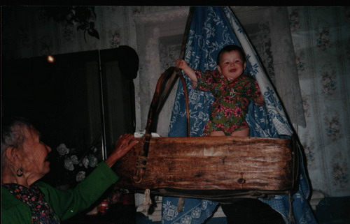
Колыбелька сделана из бересты. Сделана колыбелька
70 лет назад прадедушкой . Она укачивала моих тетю,
дядю, папу, нас с братишкой. Она бережно хранится и
напоминает всем о прошедших днях.
Максим Петухов

Slide 12
Пословицы и поговорки о семье
Не красна изба углами,
а красна пирогами.
В гостях хорошо,
а дома лучше.
Где родился ,
там и пригодился.
Чем богаты,
тем и рады.
В семье любовь да совет,
так и нужды нет
Мир да лад –
большой клад.

Slide 13
IV Раздел
«Вся семья вместе, так и душа на месте»

Slide 14
III Анализ проделанной работы
Изучение родословной – это кропотливый труд,
пусть он пока начнется с семейного альбома,
с сохранившихся семейных реликвий –
но он уже сохранит ценную нить с прошлым.

Slide 15
IV Заключительный этап. Защита
Семья – это тот родник, из которого мы
черпаем силы всю свою жизнь. Так будьте
добрее и внимательнее к своим близким!

